Slide 1

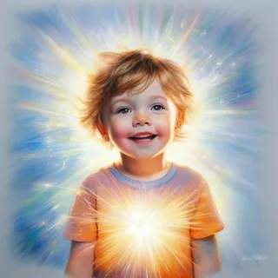

Slide 2
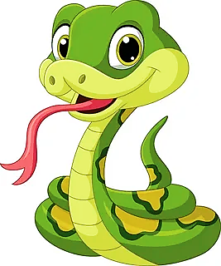

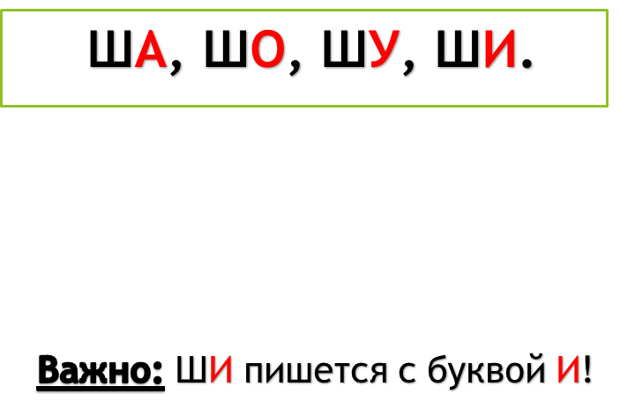
Повторяем то, что знаем

Slide 3
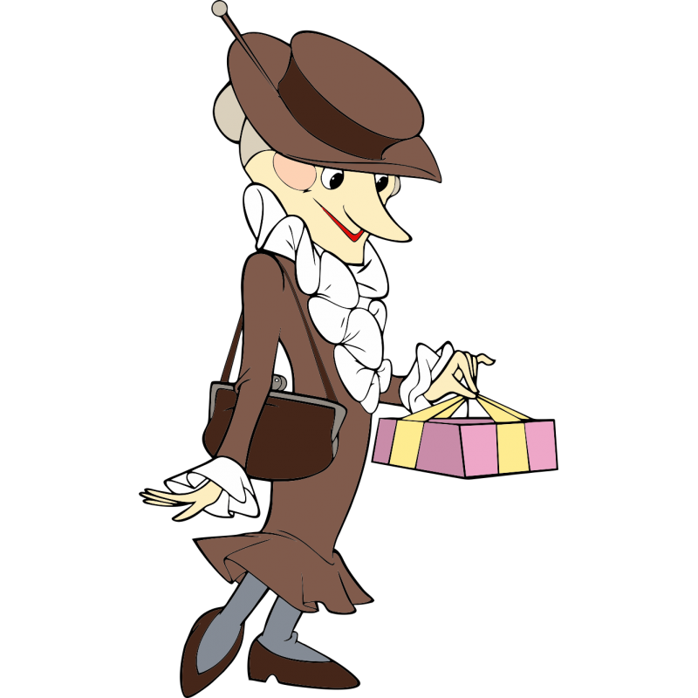
ВАЖНО: ШИ пишется с буквой И!
Старушка, носившая
в сумочке ручную крысу Ларису
Шапокляк

Slide 4
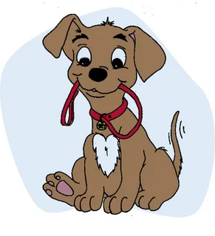
Разбудим наш язычок!
Чистоговорки
Ша – Ша – Ша – подарили малыша.
Шу – Шу – Шу – молоко даю щенку.
Шок – шок – шок – замечательный щенок.
Шик-шик-шик – я к нему уже привык.

Slide 5

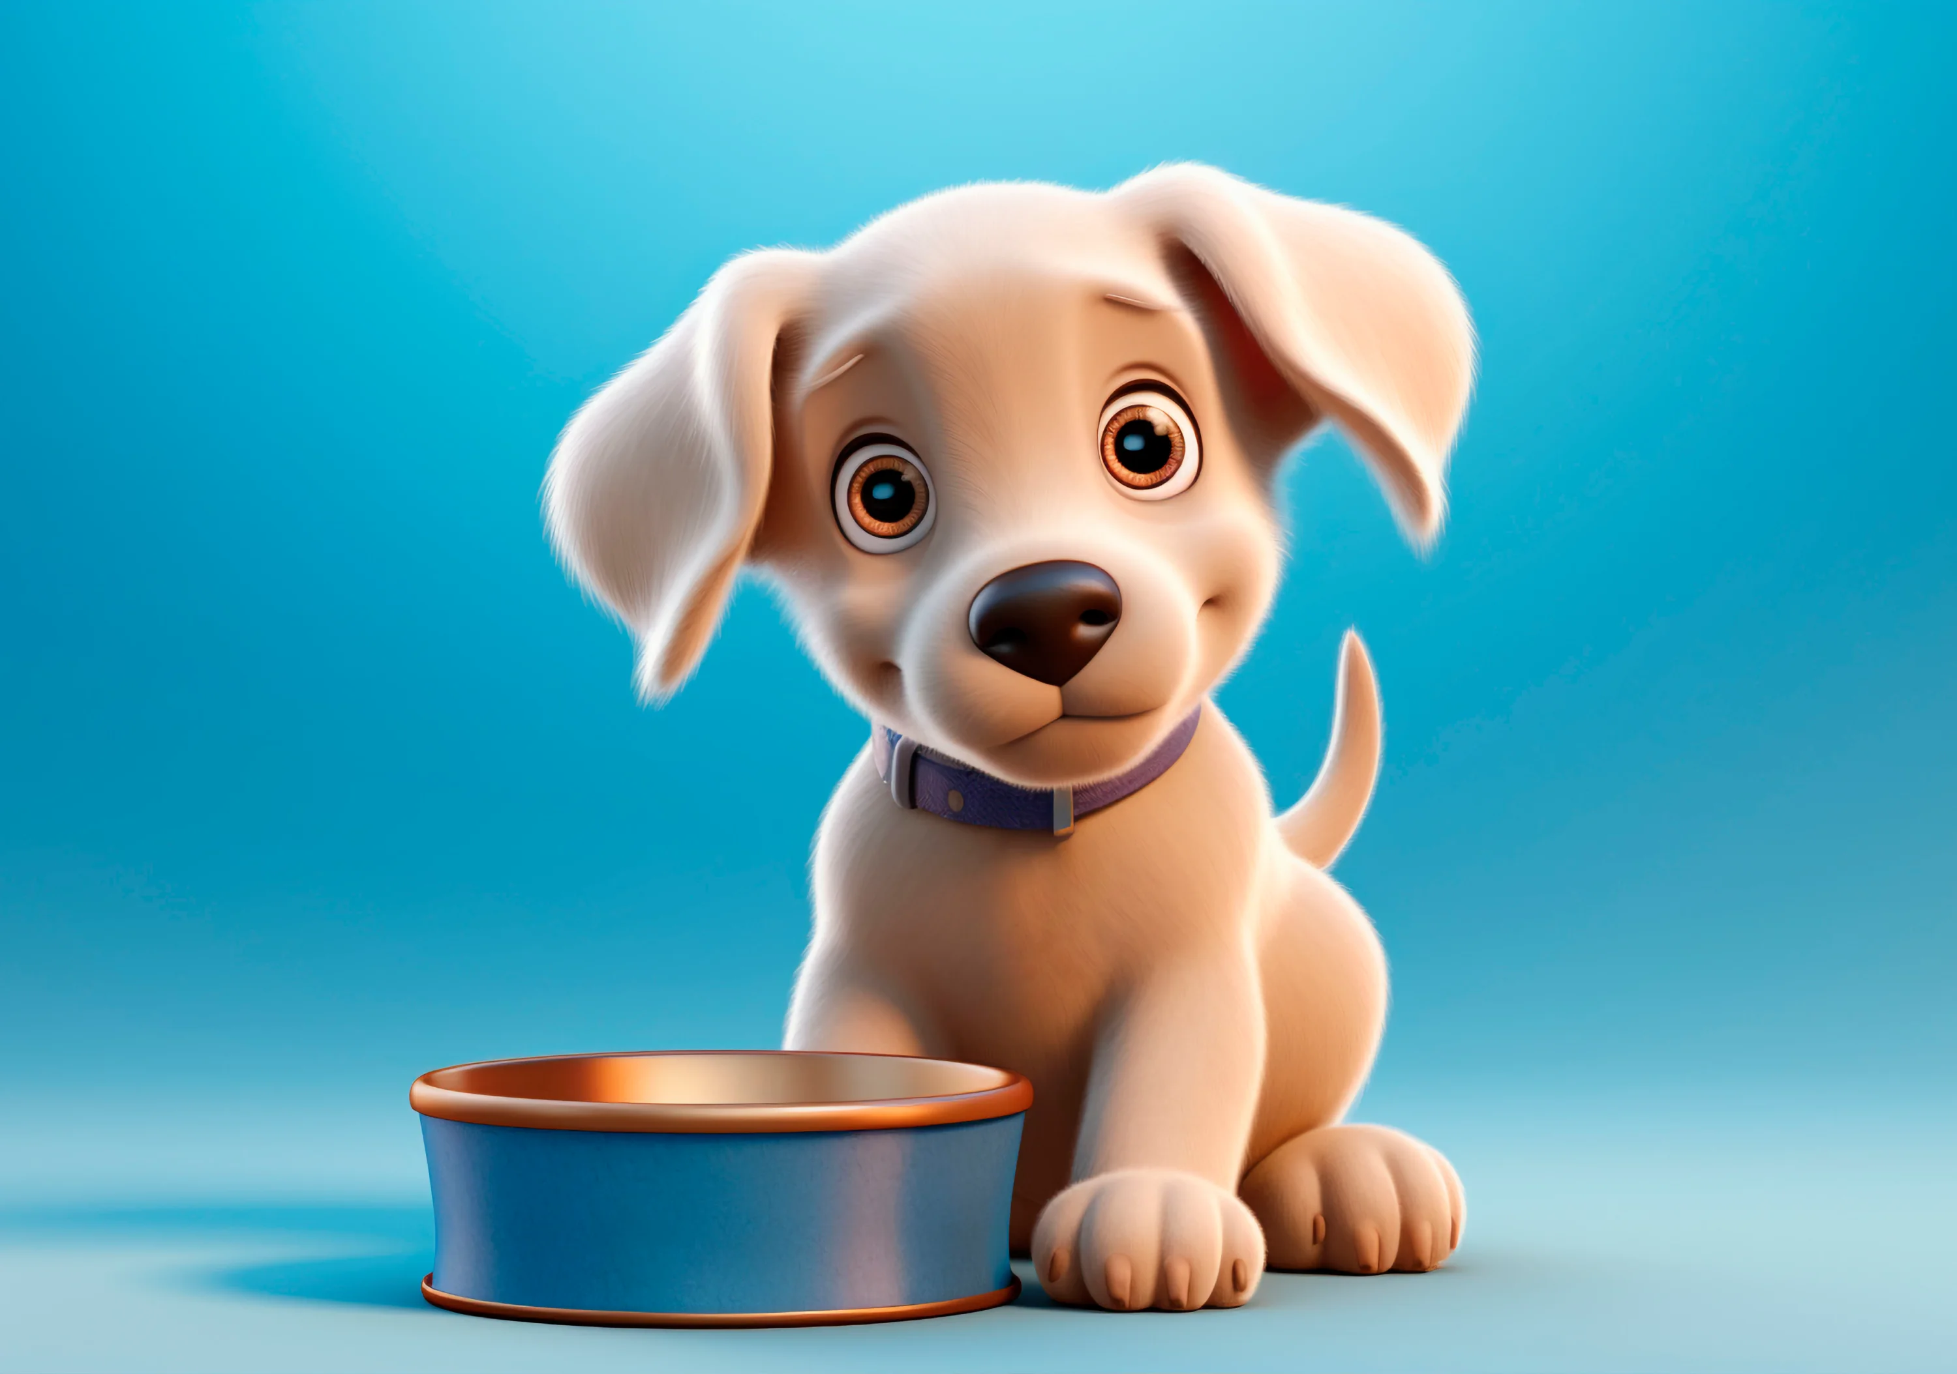
СКОРОГОВОРКА
ПОЛОЖИЛА КАШУ В ПЛОШКИ
ДЛЯ СОБАКИ И ДЛЯ КОШКИ.

Slide 6

Отработка навыка чтения предложений с буквами «Ш», «ш». Слушание литературного произведения о животных. На примере произведения М.М. Пришвина "Глоток молока"
Читать слова и предложения с буквами Ш, ш.
Слушать и задавать вопросы по произведению Михаила Михайловича Пришвина «Глоток молока».
Анализировать произведение и выделять нужную информацию из прослушанного текста.

Slide 7

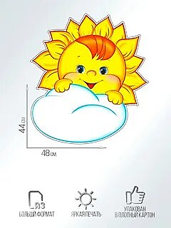

КРИТЕРИИ ОЦЕНИВАНИЯ
За каждый пройденный этап выбираем знак:
- «Справился легко»
- «Были трудности»
- «Нужна помощь»

Slide 8
Читаем, размышляем!
ШИ НА МА ЛЫ ШИ ЕР ШИ
МА ШИ НА КА МЫ ШИ С ПЕ ШИ Т
ВАЖНО: ШИ пишется с буквой И!
ШИНА
МАЛЫШИ СПЕШИТ
ЕРШИ
МАШИНА
КАМЫШИ

Slide 9
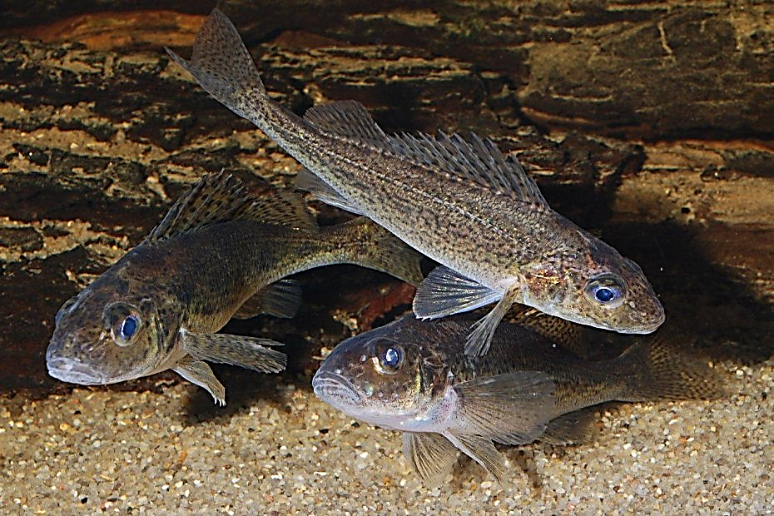
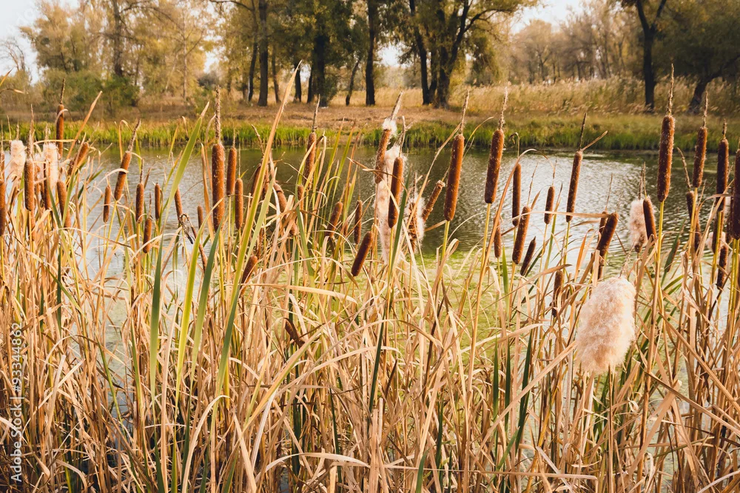
ЕРШИ
Большой толковый словарь русского языка
ЁРШ – мелкая костистая рыба с колючими плавниками.
КАМЫШ
Большой толковый словарь русского языка
КАМЫ́Ш – высокое травянистое растение, растущее по берегам рек, озёр, на болотах.

Slide 10

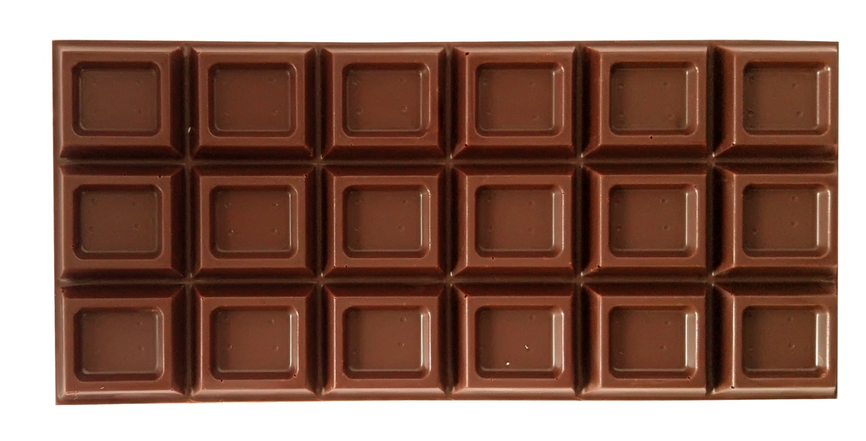

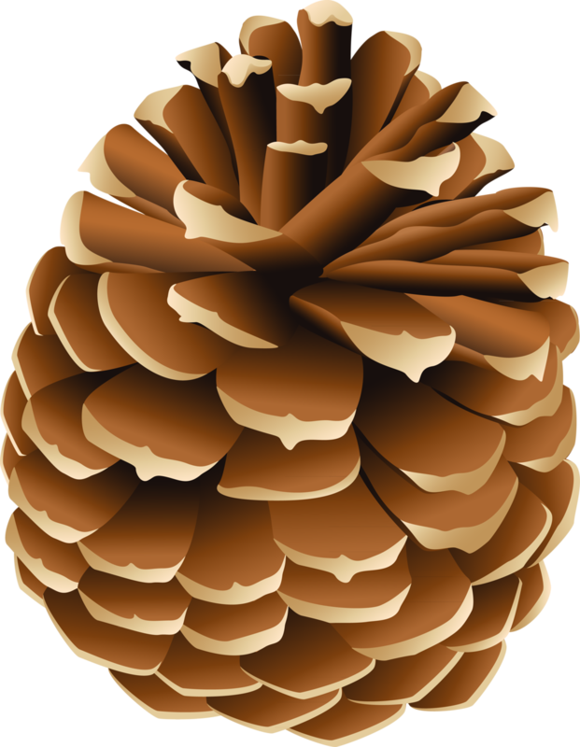
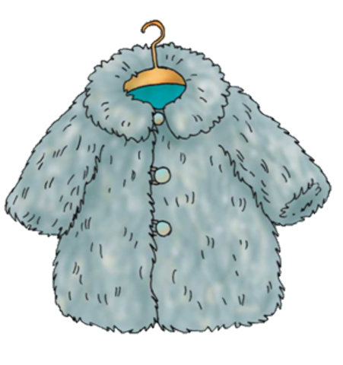
Составь слова
ШЛЯ
ШО
ЛАД
ША
ПА
КО
ША
ШУ
БА
ШИШ
КА
РЫ
ТЁР

Slide 11
Проверь себя
ШЛЯ
ШО
ЛАД
ША
ПА
КО
ША
ШУ
БА
ШИШ
КА
РЫ
ТЁР

Slide 12
У Маши шишка.
Доскажи словечко
Если мы растем на ели,
Мы на месте, мы при деле.
А на лбах у ребятишек
Никому не нужно…
(шишек).
У Миши шишка.

Slide 13
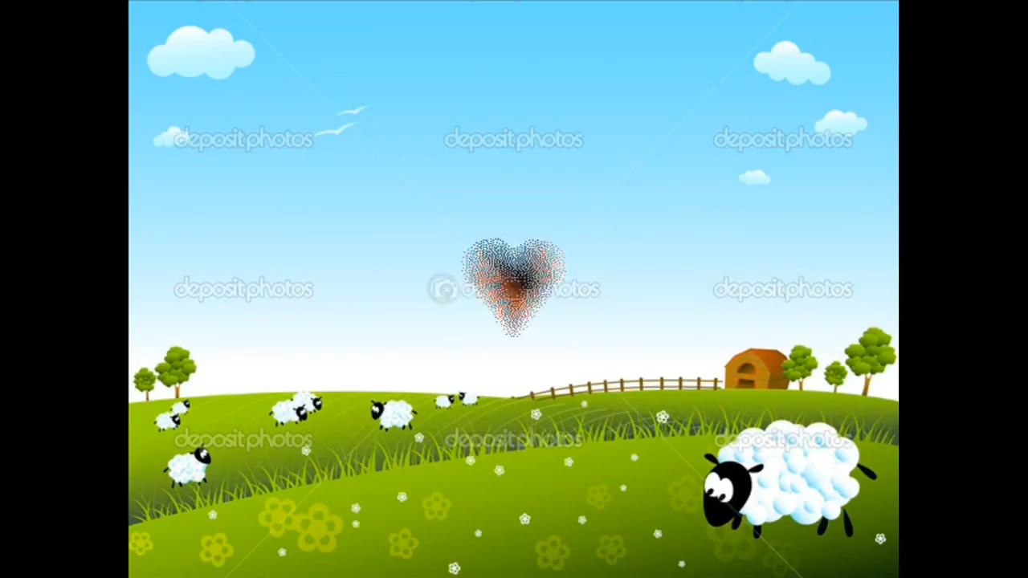

Slide 14

Отработка навыка чтения предложений с буквами «Ш», «ш». Слушание литературного произведения о животных. М. М. Пришвин «Глоток молока»
Читать слова и предложения с буквами Ш, ш.
Слушать и задавать вопросы по произведению Михаила Михайловича Пришвина «Глоток молока».
Анализировать произведение и выделять нужную информацию из прослушанного текста.

Slide 15
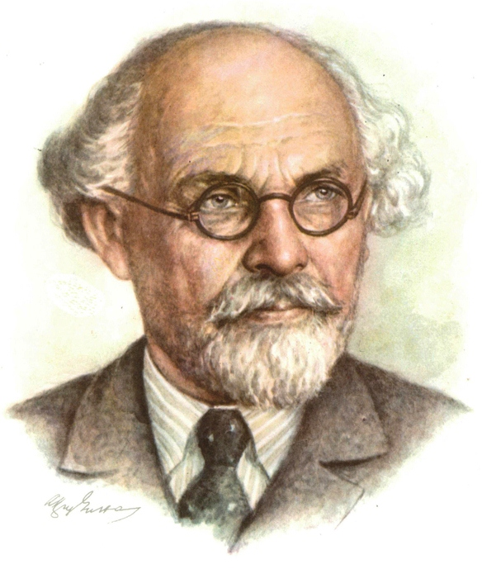
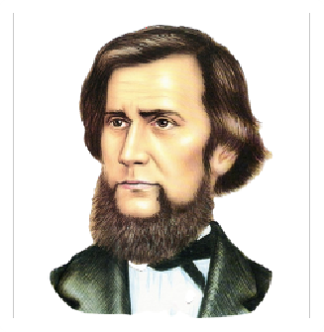
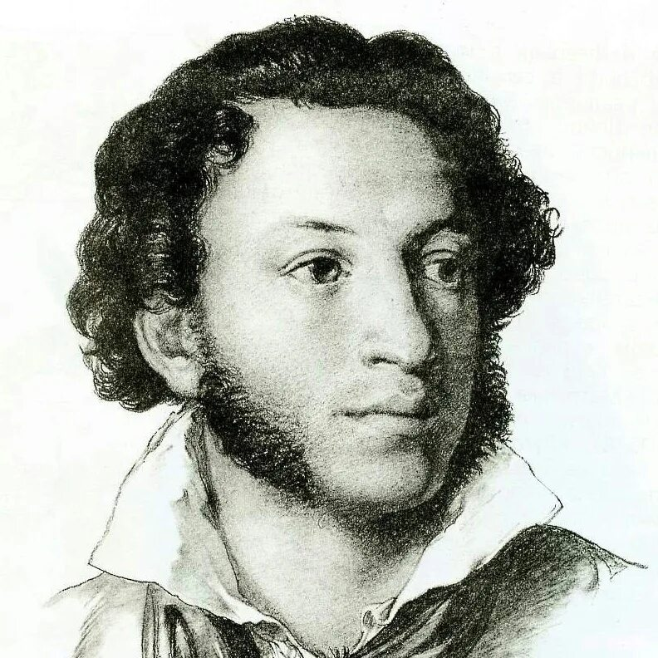
Среди данных авторов укажите портрет М.М. Пришвина

Slide 16
Проверь себя!
Михаил Михайлович Пришвин
Константин Дмитриевич Ушинский
Александр Сергеевич Пушкин

Slide 17
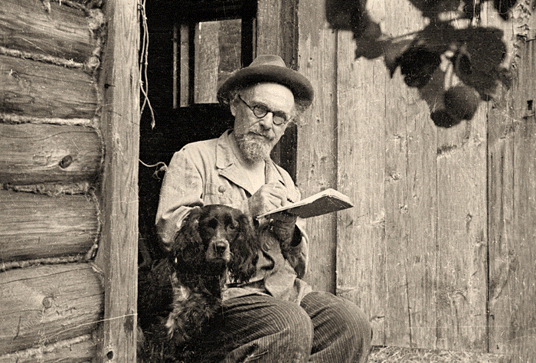
Михаил Михайлович Пришвин писал о жизни растений и животных, хотя по образованию он не был писателем. Некоторое время он даже работал учителем, агрономом и библиотекарем.
Михаил Пришвин с ранней весны до поздней осени ходил по лесам с охотничьей сумкой, наблюдая за растениями и животными.
«Никто не мог так передать
Красы полей и рек,
И так о лесе рассказать
Как этот человек…»
Михаил Михайлович Пришвин
1873 - 1954

Slide 18
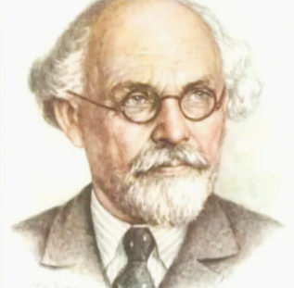

Выберите верное утверждение:
не любил собак;
был агрономом, библиотекарем,
учителем, любил природу;
написал сказку «Мойдодыр».
Михаил Михайлович Пришвин

Slide 19

Выберите верное утверждение:
не любил собак;
был агрономом, библиотекарем,
учителем, любил природу;
написал сказку «Мойдодыр».
Михаил Михайлович Пришвин

Slide 20

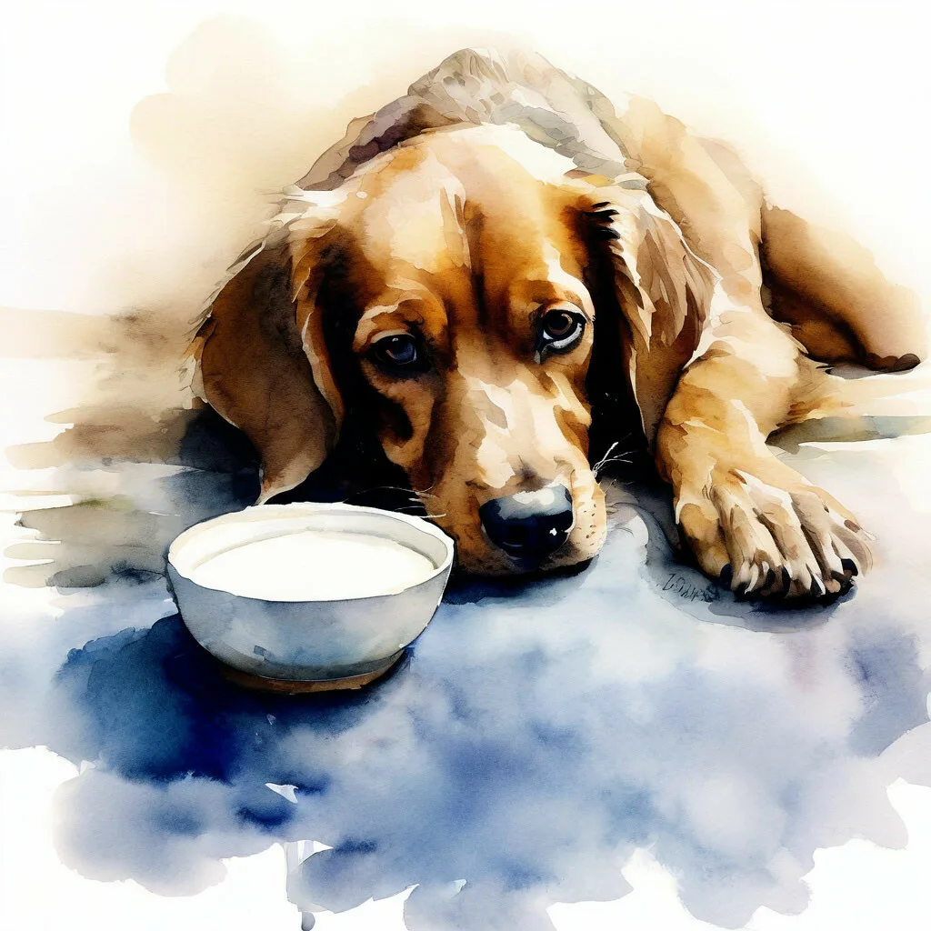
Михаил Михайлович Пришвин

Slide 21
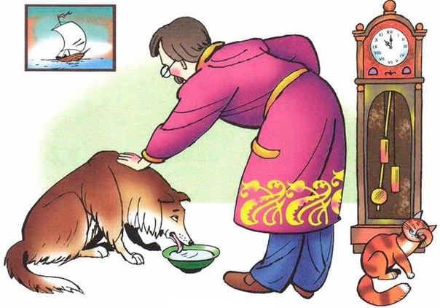
– Кто такая Лада?
– Как понимаете слово отвёртывалась?
– Кого позвали к Ладе?
– Как Лада отреагировала на появление автора?
– Как понимаете выражение
“забила прутом”,
“жизнь заиграла в её глазах”
– Что сказал автор Ладе?
– Как Лада отреагировала на слова автора?
– Что за «волшебное лекарство» принёс ей хозяин?
– О чём этот рассказ – о еде или о любви?

Slide 22
Соедини линией словосочетание с его значением
появилась радость в глазах
забила прутом
завиляла хвостом
жизнь заиграла в глазах
стала играть прутиком

Slide 23
Соедини линией словосочетание с его значением
появилась радость в глазах
забила прутом
завиляла хвостом
жизнь заиграла в глазах
стала играть прутиком

Slide 24
ВИКТОРИНА ВОПРОСОВ
1. Почему Лада перестала есть?
А) Она была сыта.
Б) Она заболела.
В) Она обиделась.
2. Что помогло собаке начать пить молоко?
А) Новая миска.
Б) Ласковое слово хозяина.
В) Лекарство.
3. Чему учит этот рассказ?
А) Что собакам нужно молоко.
Б) Что внимание и любовь могут лечить.
В) Что нужно много спать.

Slide 25
ФИЗМИНУТКА
Мы немного отдохнём,
Встанем, глубоко вдохнём.
Руки в стороны, вперёд,
Вправо, влево, поворот.
Дружно хлопаем руками: 1-2-3,
Дружно топаем ногами: 1-2-3.
Тихо сядем мы за стол
И продолжим разговор.

Slide 26
Отработка навыка чтения предложений с буквами «Ш», «ш». Слушание литературного произведения о животных. М. М. Пришвин «Глоток молока»
Читать предложения с буквами Ш, ш.
Слушать и задавать вопросы по прочитанному произведению М. М. Пришвина «Глоток молока».
Анализировать произведение и выделять нужную информацию из прослушанного текста.

Slide 27
Подумайте, какие слова подходят Ладе, а какие автору?
Беззащитная, ответственный, преданная, верная, добрый, любит животных, плохой, жестокий, грубый, злая.

Slide 28
Проверка
Автор – ответственный, добрый,
любит животных.
Лада – беззащитная, преданная, верная.
Какие слова никуда не вошли? Почему?
плохой, жестокий, грубый, злая.

Slide 29
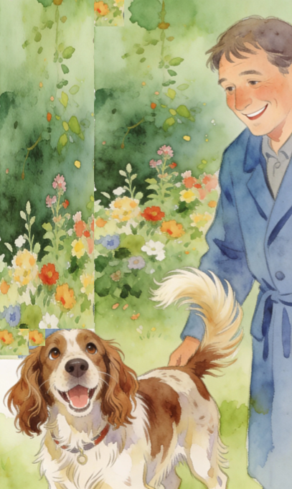
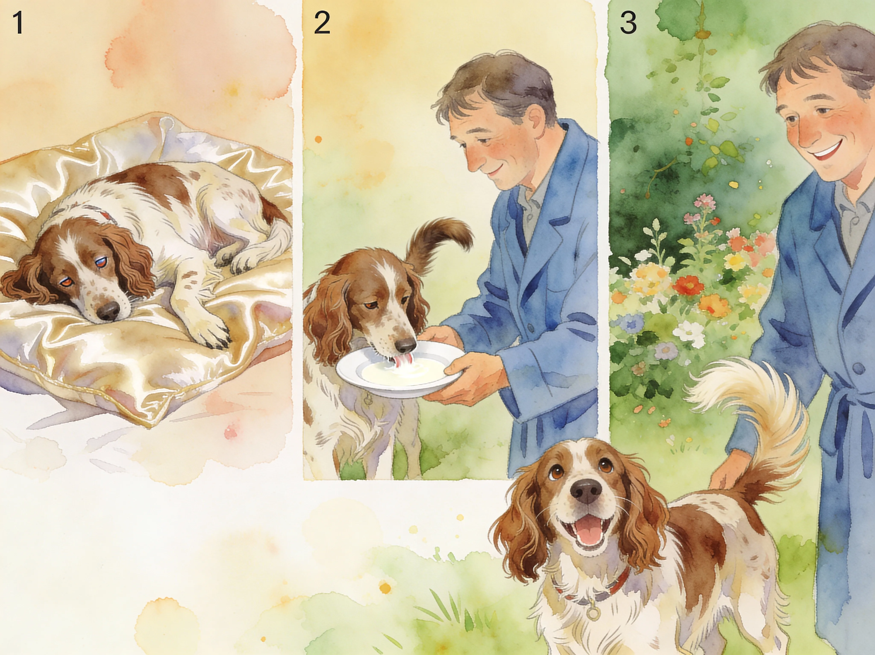
Соотнеси картинку и событие (Что было сначала, что потом?

Slide 30
Соотнеси картинку и событие (Что было сначала, что потом?
1
2
3

Slide 31
Пословицы
Выберите пословицу, которая отражает главную мысль рассказа.
1. Ласковое слово самому ничего не стоит, а другому много даёт.
2. Собаку палкой не учат.
3. И собака помнит, кто её кормит.

Slide 32




В какой из данных книг можно найти рассказ
М. Пришвина «Глоток молока»?
1
2
3
4

Slide 33
В какой из данных книг можно найти рассказ
М. Пришвина «Глоток молока»?
1
2
4

Slide 34
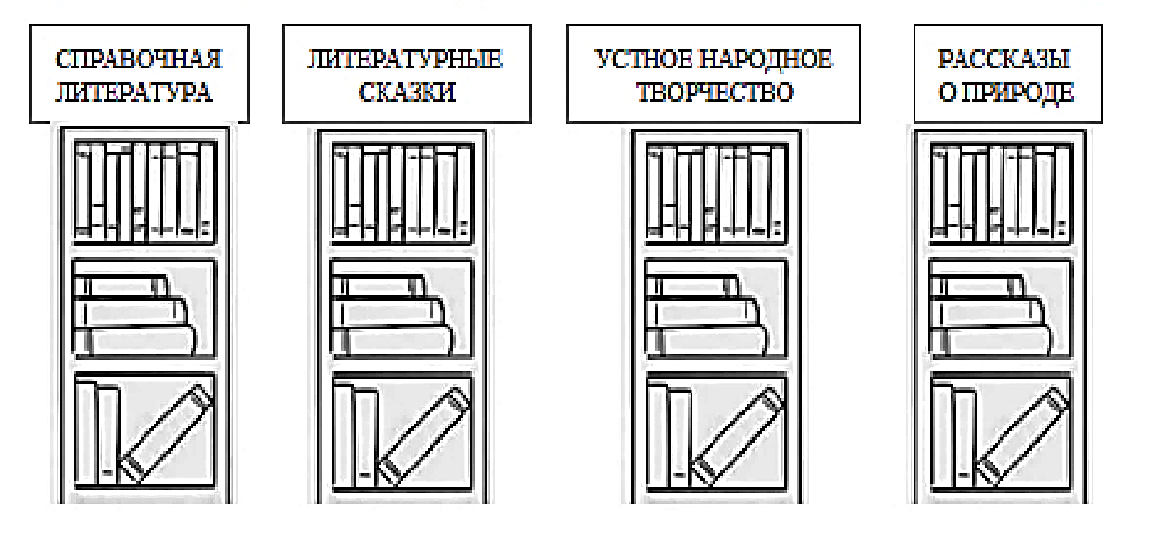
В какой раздел нужно поставить эту книгу?
СПРАВОЧНАЯ ЛИТЕРАТУРА
ЛИТЕРАТУРНЫЕ СКАЗКИ
УСТНОЕ НАРОДНОЕ ТВОРЧЕСТВО
РАССКАЗЫ О ПРИРОДЕ

Slide 36
Правила работы в парах
Старайтесь не перебивать друг друга.
Если не согласны, объясните свою позицию.
Если не поняли собеседника, переспросите.
Работайте сообща.

Slide 37
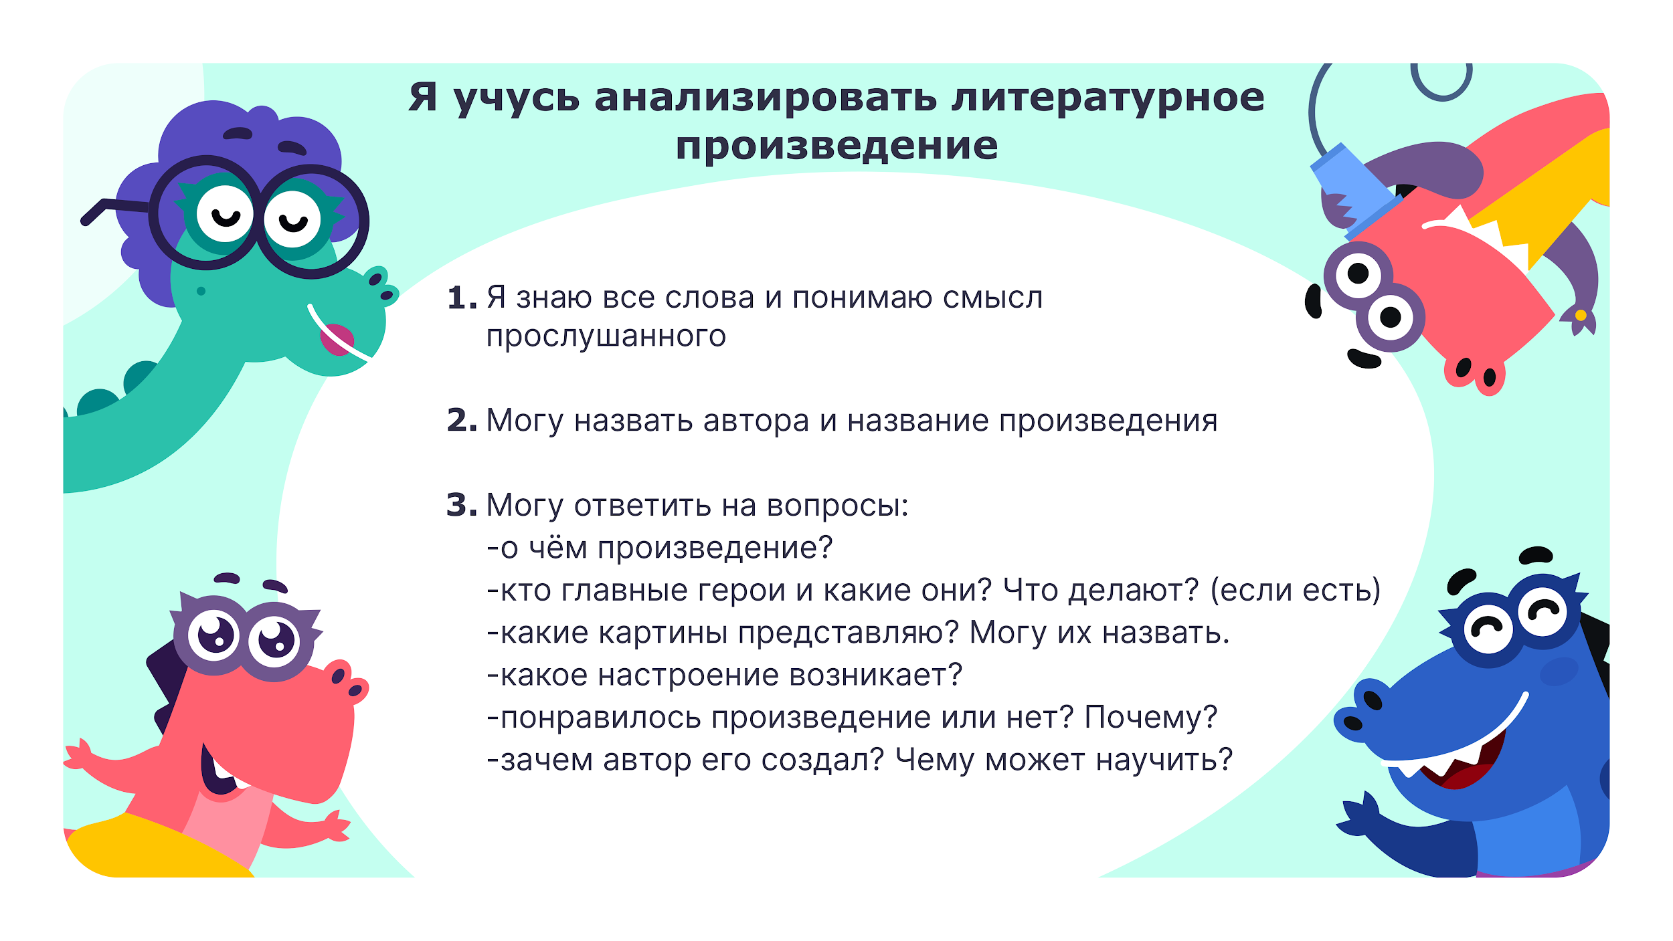
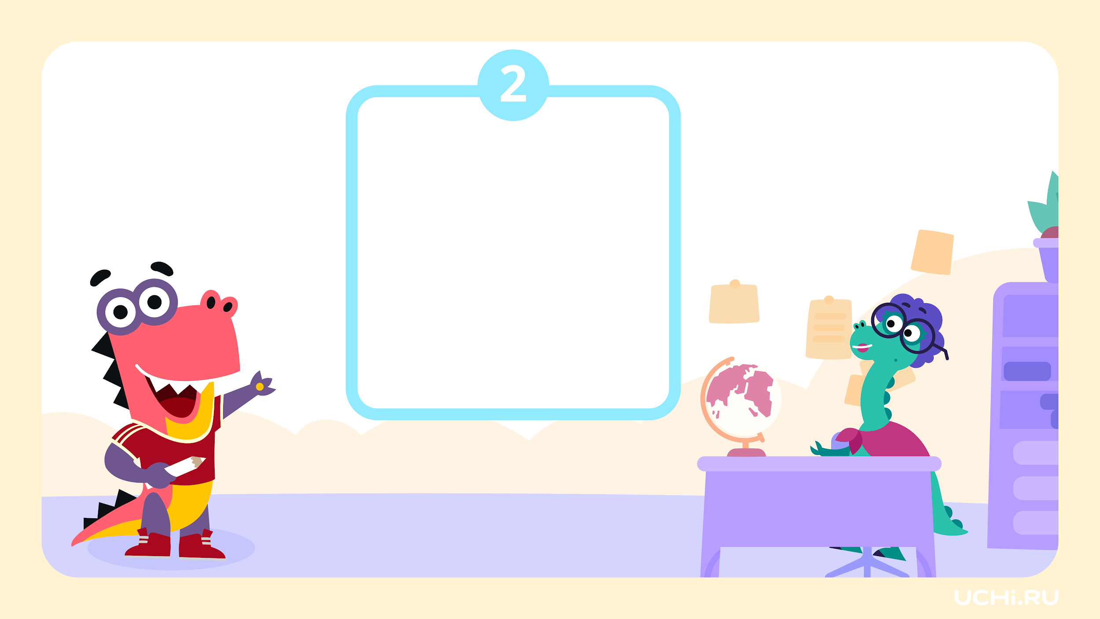
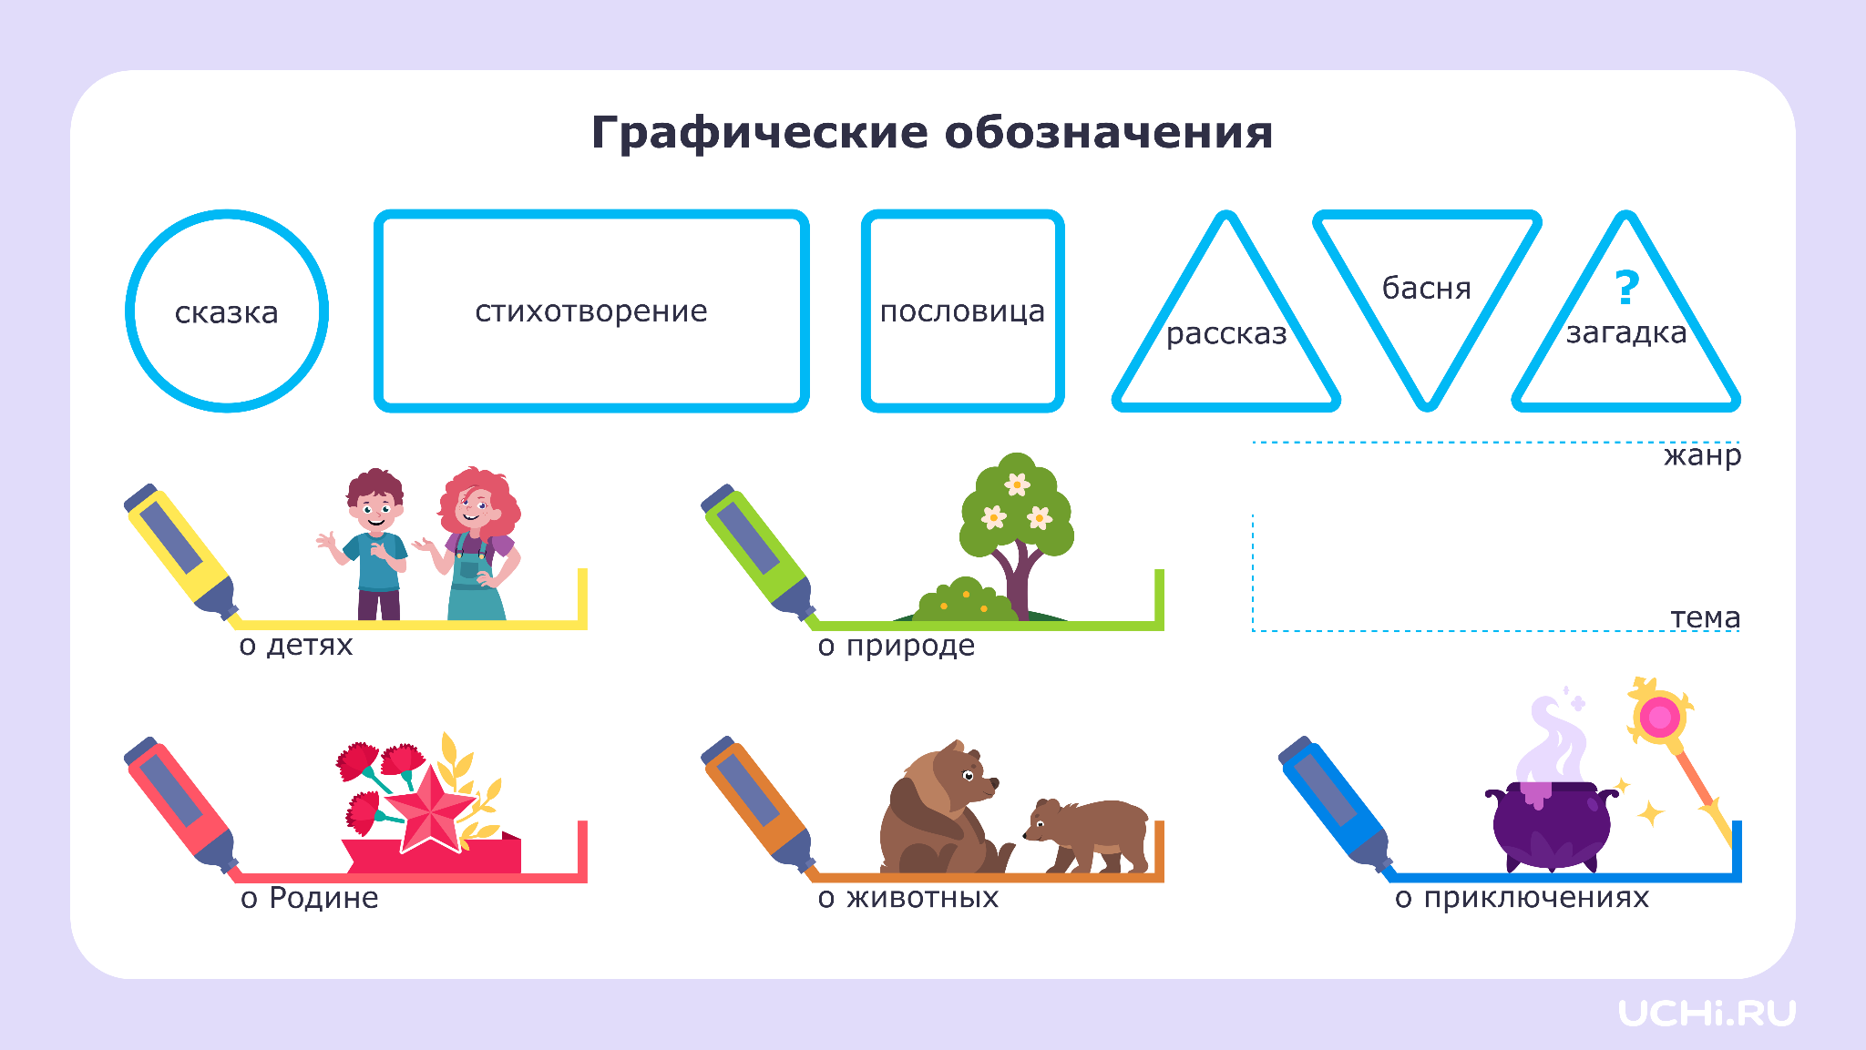
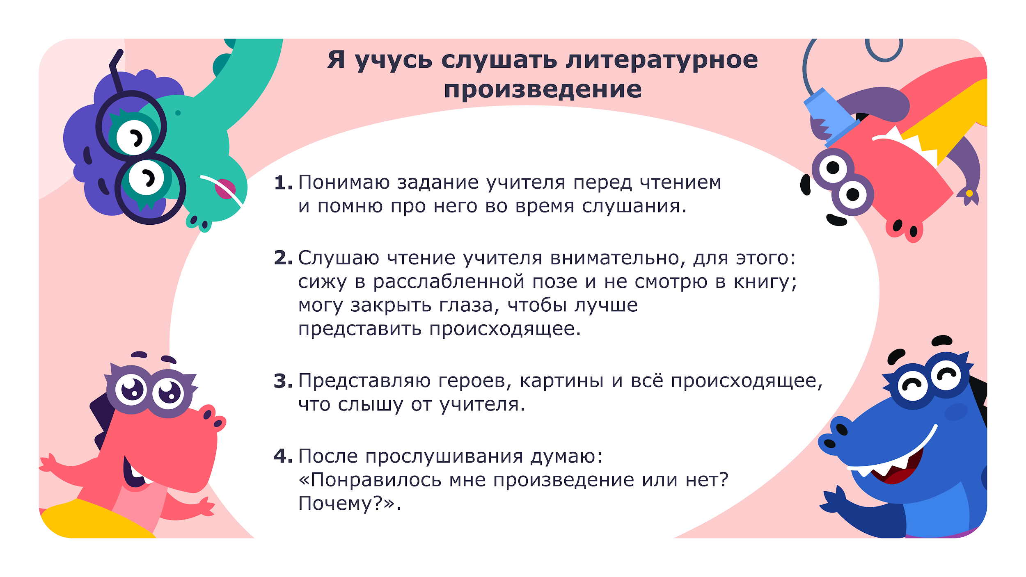

о братьях наших меньших
о лесных жителях
Notes:
Открытие нового знания. Моделирование жанра произведения
— Ребята, на уроках литературного чтения мы учимся не только понимать содержание произведений. Сегодня мы с вами будем учиться моделировать обложки произведений.
— Что означает моделировать?
— Мы с вами послушали рассказ «Лисичкин хлеб».
— Поработайте в парах и создайте модель обложки. На экране для вас напоминание о том, каким способом мы передаём на модели особенности произведения. Распределите обязанности. Пусть кто-то из вас даёт характеристики, а кто-то выстраивает модель.
— Некоторые из вас умеют читать и писать. Эти дети могут записать автора наверху обложки и название его произведения внизу обложки. Чуть позже я покажу модель, на которой мы будем это выполнять. Дети, которые ещё не умеют читать и обязательно этому научатся вместе с остальными — вам нужно написать автора и название книги с помощью модели слов и предложений.

Slide 38

М. М. Пришвин
Глоток молока
Notes:
Проверка
— Давайте проверим, что получилось у ребят, которые смогли записать автора и название произведения. (Ребята представляют свои работы.)
— Почему так обозначено произведение? Докажите свой выбор.

Slide 39
Михаил Михайлович Пришвин
«Всё прекрасное на земле – от солнца,
а всё хорошее – от ЧЕЛОВЕКА»

Slide 40


Slide 41
Планируемые результаты:
Личностные:
осознание проблем взаимоотношений человека и животных, отражённых в литературных произведениях: прослушивание произведения с последующим обсуждением.
Метапредметные:
ПУУД: формулировать с помощью учителя цель: работа с чистоговорками и скороговоркой.
ПУУД: определять существенный признак для классификации, классифицировать произведения по темам, жанрам: работа в маршрутном листе (выполнение задания №1 – определение признака частей речи), оформление обложки к рассказу, работа в маршрутном листе (задание № 3, 4, 5, 6)
ПУУД: понимать цель совместной деятельности: договариваться, обсуждать результат совместной работы: работа в паре.
Предметные:
владеть техникой слогового плавного чтения с переходом на чтение целыми словами, читать осознанно вслух целыми словами без пропусков и перестановок букв и слогов: чтение слоговых таблиц, предложений (работа в маршрутном листе задание №2).
понимать содержание прослушанного/прочитанного произведения: отвечать на вопросы по фактическому содержанию произведения: анализ текста рассказа через ответы на вопросы (викторина вопросов).
владеть элементарными умениями анализа и интерпретации текста: формулировать тему и главную мысль, определять последовательность событий в тексте произведения, выявлять связь событий, эпизодов текста, составлять план текста: работа с деформированным планом рассказа.
Вся урочная деятельность сопровождается учебным диалогом

